Slide 1
2^{η} ενημερωτικη εκδηλωση του Επιμελητηριου Αιτωλοακαρνανιασ σε συνεργασια με την Περιφερεια Δυτικησ Ελλαδασ στο πλαισιο του εργου «Προωθηση/προβολη αλιευματων Περιφερειασ Δυτικησ Ελλαδασ σε εσωτερικη αγορα και Τριτεσ Χωρεσ» - ΟΠΣ 5076713. Τεταρτη, 26 Ιουλιου 2023
Τίτλος Παρουσίασης:
« Διεθνή Έκθεση Seafood Expo Asia 2023 » - Ευκαιρίες και δυνατότητες .
Εισηγητής: Ρόμπολας Γεώργιος, Οικονομολόγος MSc, Υπεύθυνος έργου, δράσεων εξωστρέφειας & Διεθνών σχέσεων, για το Επιμελητήριο Αιτωλοακαρνανίας.

Slide 2
Διείσδυση στις Παγκόσμιες Αγορές: Η μόνη επιλογή για τον παραγωγό και την Σύγχρονη Μεταποιητική Ελληνική Επιχείρηση

Slide 3
Α) Ότι η συστηματική προσέγγιση διεθνοποίησης και εξαγωγικής ανάπτυξης είναι από τις πλέον κατάλληλες για την σύγχρονη ελληνική επιχείρηση, γιατί βασίζεται στην εμπειρία πολλών, σχετικά μικρών επιχειρήσεων που με εξωστρέφεια, φιλοδοξία και σωστό μάνατζμεντ κατέκτησαν παγκόσμιες αγορές.
Β) Ότι η διείσδυση στις παγκόσμιες αγορές πρέπει όσο το δυνατόν ταχύτερα να γίνει η υπ' αριθμόν ένα προτεραιότητα του παραγωγού και της μεταποιητικής ελληνικής επιχείρησης.
Γ) ΑΝΤΑΓΩΝΙΣΤΙΚΟΤΗΤΑ είναι το παν

Slide 4
3 ΠΑΡΑΓΟΝΤΕΣ
Τρεις παράγοντες είναι απαραίτητοι για την επιτυχία μιας επιχείρησης:
(α) σημαντική δυνατότητα ανάπτυξης νέων, ιδιαίτερων, μοναδικών, καινοτόμων προϊόντων.
(β) δυνατότητα παραγωγής προϊόντων και υπηρεσιών σε τιμές και ποιότητα παγκοσμίου επιπέδου.
(γ) επαρκές δίκτυο διανομής, μάρκετινγκ (Branding) και εξυπηρέτησης πελατών.

Slide 5
Οι εξαγωγές και η εξωστρέφεια αποτελούν σήμερα μονόδρομο για την ανάπτυξη της τοπικής περιφερειακής οικονομίας, των ενώσεων παραγωγών και των ΜΜΕ επιχειρήσεων, κάτι το οποίο έχει αντιληφθεί πλέον το σύνολο της ελληνικής επιχειρηματικής κοινότητας.
Η ανάληψη εξαγωγικής δραστηριότητας αναμφισβήτητα συνδέεται με πολλά πλεονεκτήματα τόσο για την ίδια την επιχείρηση, όσο και για το γενικότερο οικονομικό περιβάλλον μέσα στο οποίο λειτουργεί.
ΤΑ 8 ΒΗΜΑΤΑ ΓΙΑ ΝΑ ΕΞΑΓΩ.
Γιατί να εξάγω;
Διάγνωση Επιπέδου Εξαγωγικής ετοιμότητας
Τι να εξάγω;
Πού να εξάγω;
Εξαγωγικό Μάρκετινγκ
Πώς να εξάγω;
Πώς θα πληρωθώ;
Πλάνο Εξαγωγικής Ανάπτυξης

Slide 6
Πού να εξάγω;

Slide 7
Τι περιλαμβάνει η επιλογή αγοράς
Συλλέξετε τις πληροφορίες
⇒ Κάνετε συγκρίσεις
⇒ Λάβετε αποφάσεις
Μερικά πράγματα που πρέπει να αποφασίσετε θα χρειαστούν εξωτερική βοήθεια και μερικές ερωτήσεις δεν πρόκειται να απαντηθούν μέχρι να μπείτε στην αγορά. Η διαδικασία πάντα περιλαμβάνει τις πληροφορίες ελέγχου και ενημέρωσης, και την εμπειρία.

Slide 8
Κριτηρια Επιλογησ Αγορων του Εξωτερικου
Η παθητικη και η ενεργητικη πολιτικη.
Επόμενο βήμα - επίσκεψη στις αγορές
Έρευνα Αγοράς Εξωτερικού

Slide 9
Έρευνα Αγοράς Εξωτερικού
Στη σημερινή οικονομική συγκυρία που χαρακτηρίζεται από έξαρση του ανταγωνισμού σε όλες τις αγορές του κόσμου, η προώθηση των προϊόντων δεν μπορεί να στηρίζεται μόνο στην εμπειρία, την έμπνευση και το επιχειρηματικό δαιμόνιο. Πρέπει να λαμβάνονται υπόψη πρόσθετες πληροφορίες που αφορούν την αγορά ώστε ο σχεδιασμός της εξαγωγικής πολιτικής να είναι πιο εύστοχος και αποτελεσματικός. Τα απαραίτητα αυτά στοιχεία μπορεί να τα προσφέρει μόνον μια εμπεριστατωμένη έρευνα αγοράς της χώρας – στόχου των εξαγωγών της επιχείρησης.
Οι δυνητικοί εξαγωγείς μπορούν να αξιοποιούν τις μελέτες ξένων αγορών που εκπονούν οι δημόσιες υπηρεσίες και οργανισμοί στην Ελλάδα και στο εξωτερικό, οι εξαγωγικοί φορείς της χώρας και οι ιδιωτικές εταιρίες που εξειδικεύονται στον τομέα αυτό. Πρέπει να αξιοποιούν τις πηγές πληροφοριών που έχουν στη διάθεσή τους, τα Ελληνικά Γραφεία Οικονομικών και Εμπορικών Υποθέσεων (ΟΕΥ) του Υπουργείου Εξωτερικών και τα Ελληνικά Επιμελητήρια.
Πρέπει επίσης να επωφελούνται των υπηρεσιών που προσφέρονται όπως είναι για παράδειγμα η οργάνωση αποστολών σε διεθνείς εμπορικές εκθέσεις και η εφαρμογή προγραμμάτων δυναμικής προώθησης συγκεκριμένων ελληνικών προϊόντων σε επιλεγμένες αγορές του εξωτερικού.

Slide 10
Συμμετοχή σε Εμπορικές Εκθέσεις Εξωτερικού
Διάφοροι στόχοι εμπορικών εκθέσεων
• Δημιουργία βάσης δεδομένων πιθανών πελατών.
• Επικοινωνία με διεθνείς αγοραστές.
• Υποστήριξη προμηθευτών, αντιπροσώπων, και διανομέων.
• Διείσδυση σε ξένες ή νέες αγορές.
• Αναστροφή του Παρουσίας – Πώληση σε άλλους εκθέτες.
• Εκμετάλλευση των μοναδικών στοιχείων της εμπορικής παρουσίας για την « πρόσωπο με πρόσωπο » επικοινωνία με τους πελάτες.
• Επανατοποθέτηση της επιχείρησης στον κλάδο.
• Εξέταση του ανταγωνισμού, των στρατηγικών που χρησιμοποιεί στο marketing και τις πωλήσεις.

Slide 11
Σημαντικές ευκαιρίες για τα ελληνικά τρόφιμα στη διεθνή αγορά.
Τα ελληνικά προϊόντα διευρύνουν το διεθνές αποτύπωμά τους, παρά την πίεση στις αγορές.
Οι ελληνικές εξαγωγές τροφίμων και ποτών, παρά τις αντιξοότητες και μεγάλες προκλήσεις που εμφανίζει η παγκόσμια αγορά παρουσιάζουν σταθερά αυξητική τάση (8% του συνόλου των εξαγόμενων προϊόντων το 2022).
Σε ένα περιβάλλον αδύναμης διεθνούς ζήτησης, οι ελληνικές εξαγωγές αγαθών το τρίμηνο Φεβρουαρίου - Απριλίου 2023, κατάφεραν να αυξήσουν το μερίδιό τους στις αγορές εξωτερικού. Οι βασικές αγορές της Ευρώπης και της Βόρειας Αμερικής καλύπτουν αθροιστικά σχεδόν τα ¾ των ελληνικών εξαγωγών. Στα πλαίσια αυτού του αναιμικού περιβάλλοντος, τα ελληνικά προϊόντα εκπλήσσουν θετικά με την υψηλή ανταγωνιστικότητά τους, επιτυγχάνοντας άνοδο του μεριδίου τους στις ευρωπαϊκές αγορές κατά 5%.
Ενώ οι αγορές της Ασίας, αγορές στόχος στα πλαίσια της συμμετοχής μας στη Διεθνή έκθεση Seafood Expo Asia 2023 είχαν μια αύξηση του 6%.

Slide 12
Βάση μελέτης της Εθνικής τράπεζας για το δεύτερο τρίμηνο του 2023 αλλά και για το 2024, είναι θετικά τα σημάδια και ιδιαίτερα ενθαρρυντικά για σταδιακή βελτίωση των επιδόσεων των ελληνικών εξαγωγών, καθώς:
Ανοδικούς ρυθμούς έδειξαν τα πρώτα στοιχεία για τις εξαγωγές Μαΐου (+2,8% ετησίως).
Σημαντική αναμένεται η ενίσχυση των ελληνικών εξαγωγών από την εκτιμώμενη ανάκαμψη της ευρωπαϊκής ζήτησης.
Ισχυρά αισιόδοξες είναι οι προσδοκίες των ελληνικών επιχειρήσεων όσον αφορά τις εξαγωγικές τους παραγγελίες. Συνεκτιμώντας όλα τα παραπάνω, οι ελληνικές εξαγωγές αναμένεται ότι μπορούν να προσεγγίσουν ρυθμούς ανόδου της τάξης του 2,5% το 2023 και στη συνέχεια να επιστρέψουν κοντά στη μεσοπρόθεσμη τάση του 5% το 2024, αυξάνοντας έτσι την εξωστρέφεια της χώρας και στηρίζοντας ενεργά την ανάπτυξη της ελληνικής οικονομίας.

Slide 14
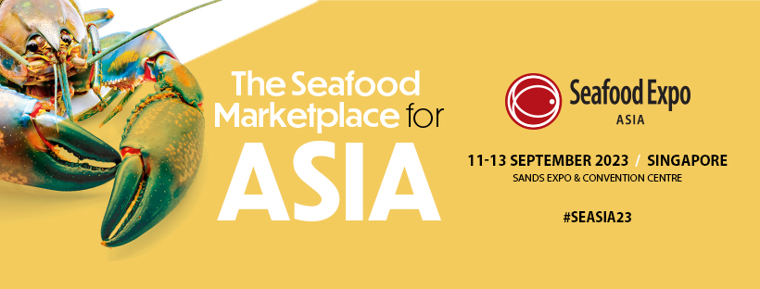
ΔΙΕΘΝΗ ΕΚΘΕΣΗ sea food Asia 2023.
Η Sea food Expo Asia είναι μια Διεθνής Έκθεση όπου αγοραστές και προμηθευτές θαλασσινών από όλο τον κόσμο συγκεντρώνονται για να δικτυωθούν και να διεξάγουν επιχειρηματικές δραστηριότητες στις προσοδοφόρες αγορές της Ασίας.
Η Διεθνής Έκθεση το 2023 θα λάβει χώρα στις 11-13 Σεπτεμβρίου 2023, στο Sands Expo and Convention Center στη Σιγκαπούρη.

Slide 15
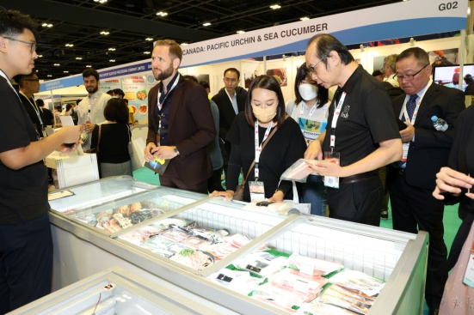
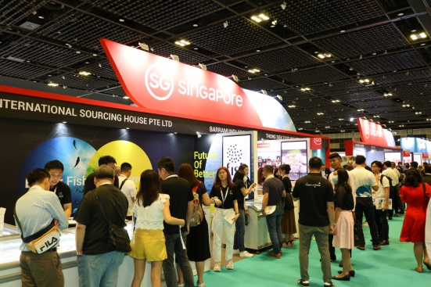
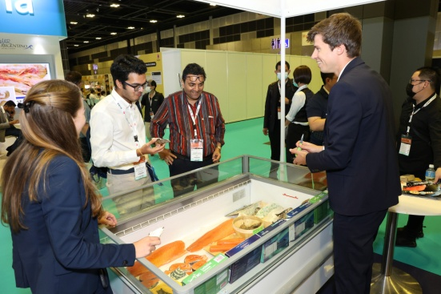
Γιατί ΣΥΜΜΕΤΕΧΟΥΜΕ.
H Seafood Expo Asia είναι μια εξαιρετική πλατφόρμα για να ξεκινήσουμε να παρουσιάσουμε τα προϊόντα μας και να αναπτύξουμε την επιχείρησή μας στην προσοδοφόρα ασιατική αγορά. Συμμετέχουμε με τα προϊόντα και τις επιχειρήσεις μας, για να συνδεθούμε με αγοραστές θαλασσινών κορυφαίου επιπέδου από όλη την Ασία και από όλο τον κόσμο, μέσω B2B, πρόσωπο με πρόσωπο συναντήσεων, σε μια από τις κορυφαίες αποδεδειγμένα Διεθνείς Εκθέσεις στον κλάδο.
Γνωρίζουμε τον ανταγωνισμό, τα νέα προϊόντα του κλάδου, τις καταναλωτικές συνήθειες των αγορών της Ασίας

Slide 16
Ποιοι συμμετέχουν στην έκθεση Seafood Expo Asia;
Οι επισκέπτες ταξιδεύουν από όλο τον κόσμο για να παρακολουθήσουν το Seafood Expo Asia. Η Έκθεση έχει σχεδιαστεί για επαγγελματίες θαλασσινών, συμπεριλαμβανομένων αγοραστών και σεφ, που αναζητούν νέους προμηθευτές, προϊόντα ή τάσεις.
Οι βιομηχανίες που συμμετέχουν στην εκδήλωση περιλαμβάνουν: εταιρείες υδατοκαλλιέργειας | Αεροπορικές εταιρείες | Μπαρ/Κλαμπ | Γραμμές κρουαζιέρας | Διανομείς | Αλυσίδες φαστ φουντ | Ηλεκτρονικό Εμπόριο | Κυβέρνηση | Παντοπωλεία | Εστιατόρια μεγάλου όγκου | Νοσοκομεία | Ξενοδοχεία | Εισαγωγείς / Εξαγωγείς | Κατασκευαστές | Επεξεργαστές | Θέρετρα | Εστιατόρια | Σχολεία | Σούπερ μάρκετ | Χονδρέμποροι.

Slide 17
Φιλοξενούμενο πρόγραμμα αγοραστών - Hosted Buyer Program Seafood Expo Asia
Στα πλαίσια της έκθεσης Sea food Expo Asia, διοργανώνεται, πρόγραμμα φιλοξενίας αγοραστών που συνδέει αγοραστές κορυφαίου ή μεγάλου όγκου και εταιρείες που εκθέτουν.
Αυτό το πρόγραμμα παρέχει ειδικά πλεονεκτήματα στους υπεύθυνους λήψης αποφάσεων που συμμετέχουν σε αγορές μεγάλου όγκου, οι οποίοι έχουν πιστοποιηθεί από τον διοργανωτή της εκδήλωσης.
Μεγάλο μέρος φιλοξενούμενων αγοραστών προέρχονται από την Ιαπωνία, βασική αγορά στόχου του προγράμματος, και κατά 85% από αγορές της Ασίας, όπως της Νότιας Κορέας, Νότιας Κίνας, Ταϊβάν και από την Ταϊλάνδη. Επίσης μεγάλη προσπάθεια δίνατε στην προσέγγιση εκπροσώπων Παγκόσμιων Brands του ξενοδοχειακού κλάδου και της εστίασης.

Slide 18
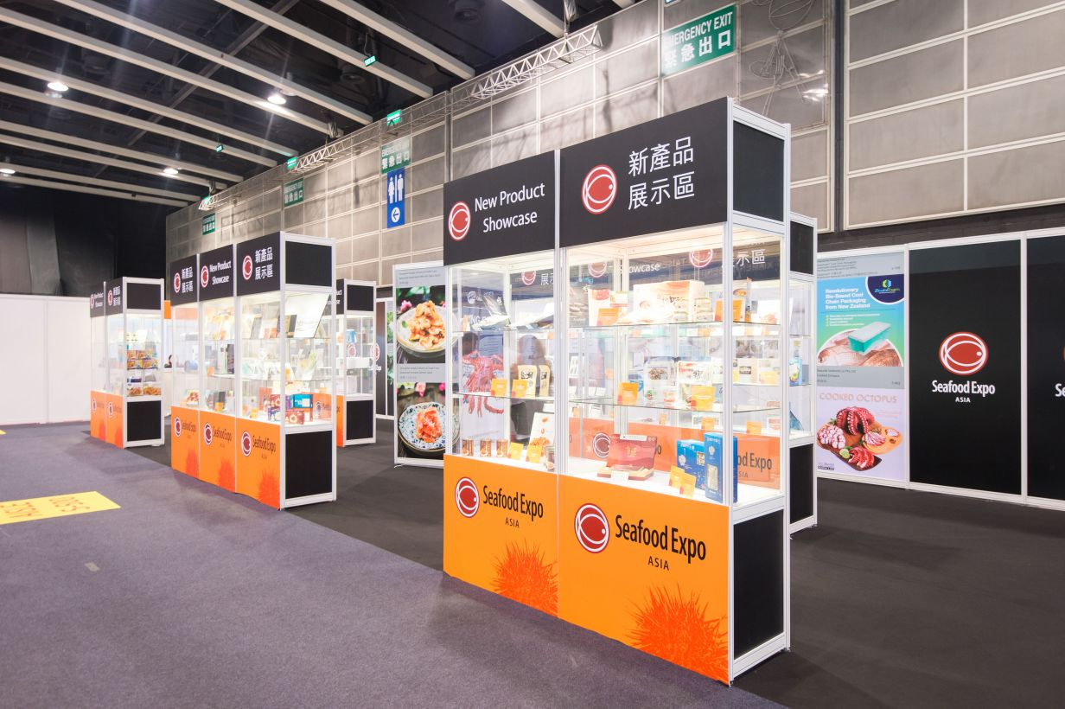
Δράση Έκθεσης προϊόντων - Seafood Expo Asia Product Show case
Η έκθεση προϊόντων (Product Show Case) προσφέρει στις εταιρείες την ευκαιρία να παρουσιάσουν τα πιο πρόσφατα, πιο καινοτόμα προϊόντα που θα κυκλοφορήσουν στην ασιατική αγορά θαλασσινών, καθώς και τα πιο δημοφιλή τρέχοντα προϊόντα.

Slide 19
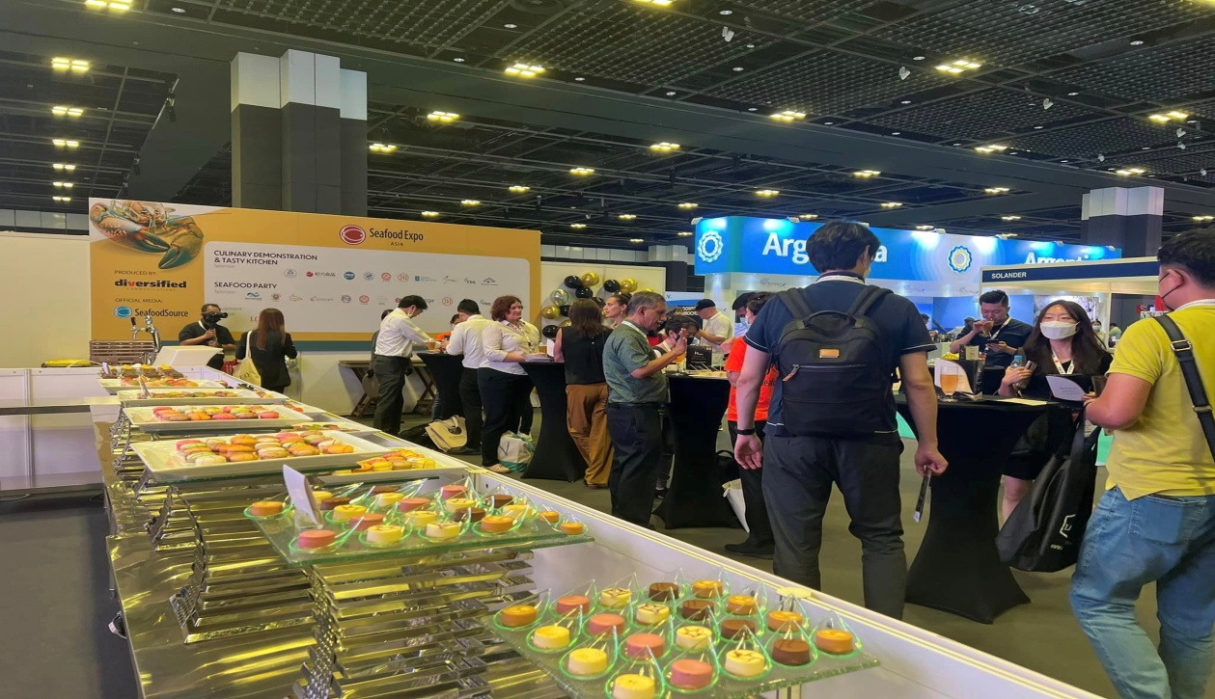
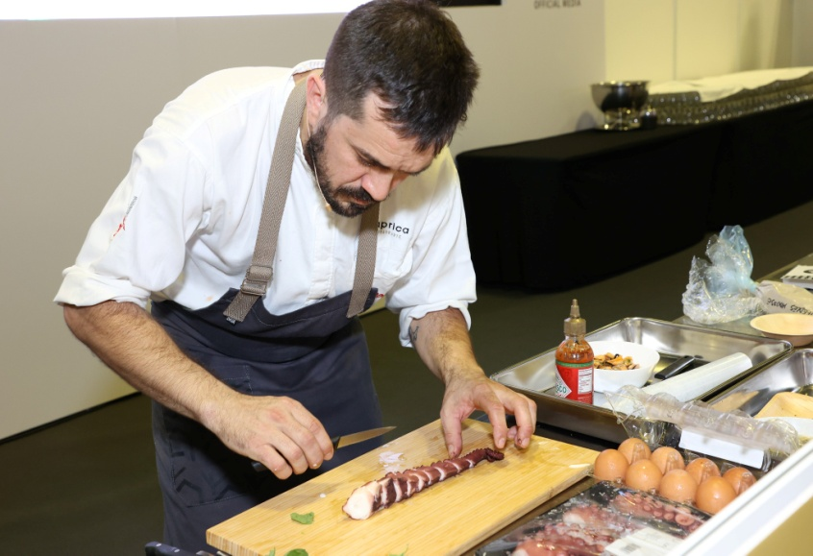
Δράση Γαστρονομικών επιδείξεων - Seafood Expo Asia Culinary Demonstrations
Διακεκριμένοι σεφ θα δείξουν πώς να μαγειρεύουν εκλεπτυσμένα θαλασσινά υψηλής ποιότητας. Συμμετέχοντας στις γαστρονομικές επιδείξεις, με την υποστήριξη των Σεφ μας, θα αναπτύξετε μια βαθύτερη κατανόηση του τρόπου προετοιμασίας ψαριών με διάφορους τρόπους για να προτείνετε γεύσεις και συνταγές στο μενού των πελατών σας, αναδεικνύοντας τα ιδιαίτερα χαρακτηριστικά του προϊόντος, συνδέοντάς τα, με την γαστρονομική κουλτούρα της Ασίας.

Slide 20
Ενισχυμένο πρόγραμμα συνεδρίων
- Seafood Expo Asia Enhanced Conference Program
Ανάλυση αγορών & νέων ευκαιριών από ειδικούς του κλάδου σε συνεδρίες που καλύπτουν τις πιο πρόσφατες ενημερώσεις τεχνολογίας, τις τάσεις του κλάδου, τις εξελίξεις στα θαλασσινά προστιθέμενης αξίας, τη βιωσιμότητα και πολλά άλλα.

Slide 21
ΣΤΑΤΙΣΤΙΚΑ ΣΤΟΙΧΕΙΑ
ΠΡΟΗΓΟΥΜΕΝΗΣ ΔΙΟΡΓΑΝΩΣΗΣ
Εκθεσιακός Χώρος: 34.000 τ.μ.
Περισσότεροι από 3.170 επαγγελματίες θαλασσινών από 69 χώρες.
Περισσότεροι από 300 εκθέτες από 31 χώρες.
Το 91% των συμμετεχόντων στην έρευνα εμπλέκεται ή επηρεάζει τις αποφάσεις αγοράς

Slide 22
Θεωρείται η Seafood Expo Asia σημαντική για την επιχείρησή τους. Θετικά απαντάει το * 92%.
Ικανοποιημένος με την Seafood Expo Asia. Θετικά απαντάει το * 87%.
Θα επισκεφτείτε ξανά την έκθεση το επόμενο έτος (2023). Θετικά απαντάει το 75%.
Ικανοποιημένοι επισκέπτες από την sea food Asia 2022 :

Slide 23
https://youtu.be/63CvCdCz2CQ

Slide 24
Σας ευχαριστώ

